Slide 2
Кто такие звери?

Slide 3
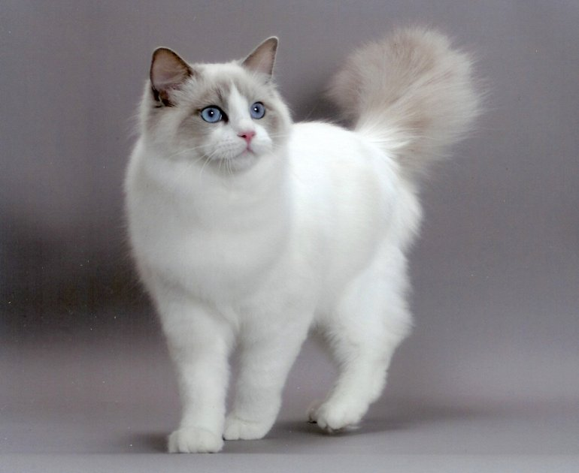
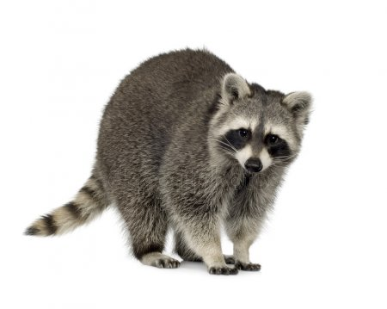

Slide 4
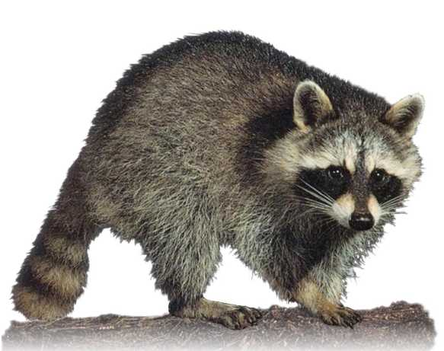
Енот

Slide 5
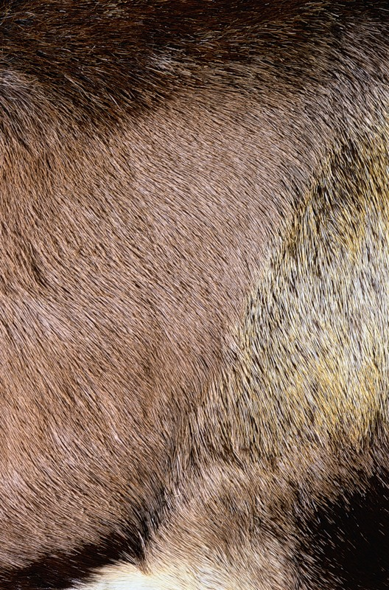
Тело зверей имеет разную форму и размер, но части тела у всех одинаковые. Их тело покрыто шерстью.

Slide 6
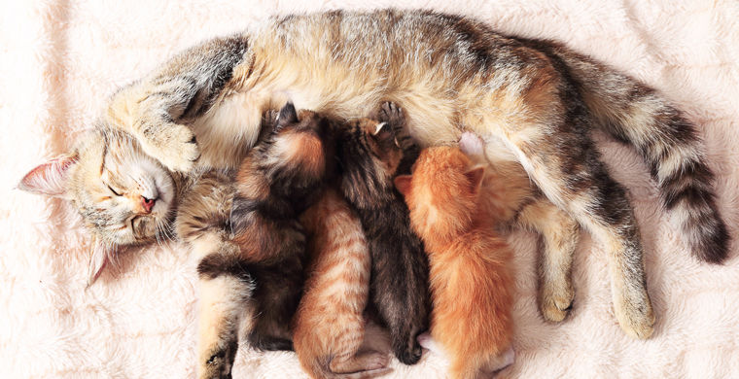
Звери выкармливают детенышей молоком

Slide 7
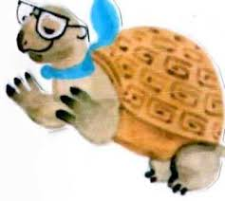

Slide 8
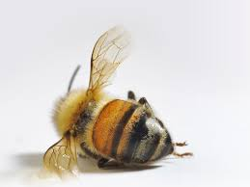
ЦЕНИТЬ И СОХРАНЯТЬ ПРИРОДНОЕ
РАЗНООБРАЗИЕ

Slide 9
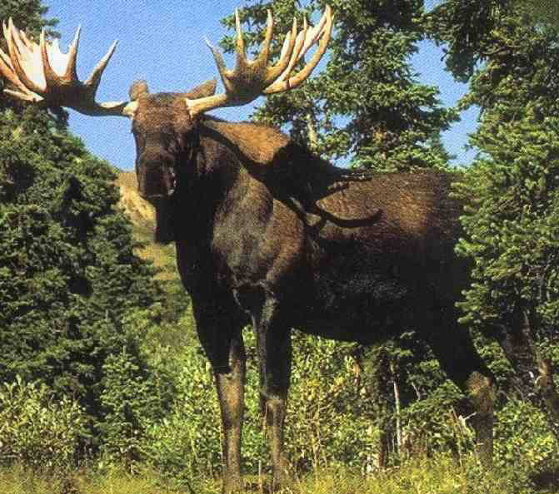
Трав копытами касаясь, Ходит по лесу красавец, Ходит смело и легко, Рога раскинув широко.

Slide 10
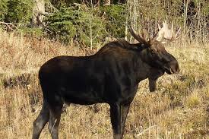
Лось

Slide 11
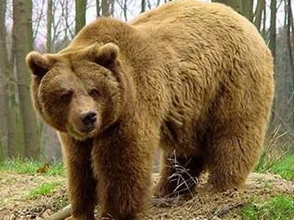
Летом ходит без дороги Возле сосен и берёз, А зимой он спит в берлоге, От мороза прячет нос.

Slide 12
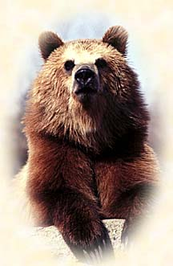
Бурый
Медведь

Slide 13
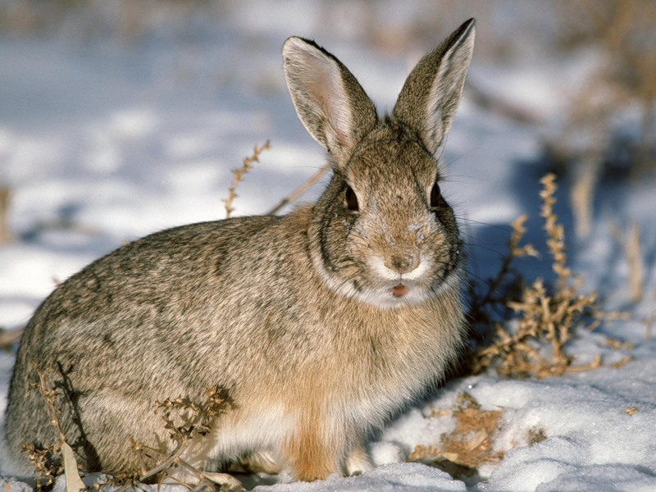
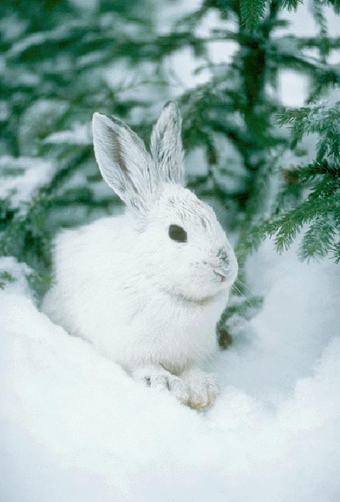
Кто зимой белый, а летом серый?

Slide 14
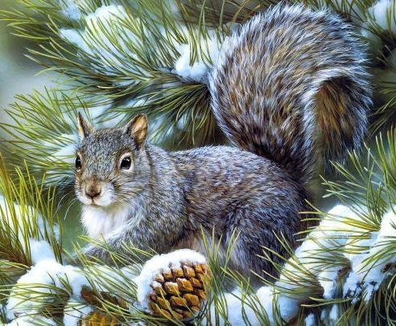
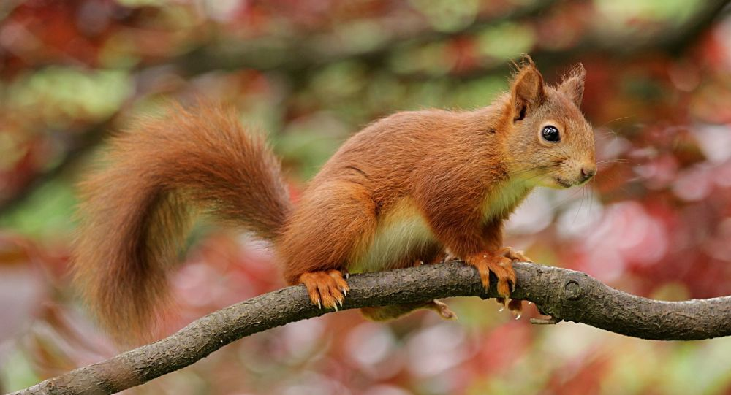
Зверька узнаем мы с тобой По двум таким приметам: Он в шубе серенькой зимой, А в рыжей шубке – летом.

Slide 16
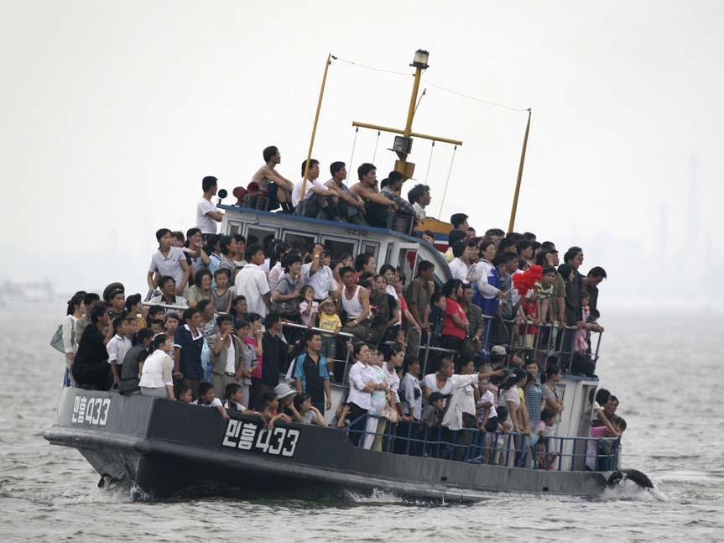
НЕ РАСКАЧИВАТЬ ЛОДКУ КОНФЛИКТАМИ
МЕЖДУ ЕЕ ПАССАЖИРАМИ.

